Slide 1


Recherche & Développement autour de la problématique du Big Data
Présenté par
VIGNERON
Joris

Slide 2
Sommaire
1. Introduction
2. Présentation de l’entreprise
3. Sujet du stage
4. Etat de l’art
5. Découverte et expérimentation
6. Application
7. Conclusion

Slide 3
Introduction
Choix de l’Observatoire astronomique
2 raisons ayant motivé ce choix

Slide 4

Présentation de l’entreprise
Stage réalisé à l’Observatoire astronomique de Strasbourg
Construit en 1881, possède
la 3ème plus grande lunette
de France par sa tailler
Il se doit de contribuer aux
progrès de la connaissance

Slide 5
Présentation de l’entreprise – Les équipes de recherche
Galaxies : réalise des recherches sur la formation des galaxies
Hautes énergies : s’intéresse aux sources émettrice de rayon X
Le CDS : développe des services d’accès aux données

Slide 6

Présentation de l’entreprise - Les services du CDS
Base de données de référence pour la bibliographie des objets astronomiques
Plus de 40 ans de données, informations sur plus de 8 Millions d’objets
Base de données qui regroupe plus de 13 000 catalogues d’objets célestes. 300 000 requêtes par jour en moyenne.
Atlas interactif du ciel permettant de visualiser des images astronomiques

Slide 7
Sujet du stage
Problématique du Big Data et notamment les technologies qui gravitent autour
Enjeux du stage :
  Réalisation de diverses expérimentations dans le but d’éprouver les outils à disposition
  Mise en œuvre d’un cas d’utilisation de l’Observatoire

Slide 8
Sujet du stage - Déroulement
0
2
4
6
8
10
Essais avec Spark
Rédaction du rapport
Etat de l’art
Essais avec Hadoop
Réalisation de l’application

Slide 9
Etat de l’art
Début du stage : découvrir les technologies du Big Data
Apprentissage des différentes facettes de cette technologie

Slide 10

Etat de l’art – Le Big Data
Big Data ou « grosses données »
L’humanité génère 2,5 trillions d’octets de données/jours
Les 3V : Volume, Variété, Vitesse
Faiblesse des BD classiques

Slide 11
Etat de l’art - MapReduce
Patron d’architecture de programmation
Manipulation de grandes quantités de données
Fonctionnement en 2 phases : phase Map et phase Reduce

Slide 12

Etat de l’art - Hadoop
Framework Java Open Source développé par la fondation Apache
Hadoop Distributed File System, HDFS est le système de fichier distribué d’Hadoop
Basé sur le patron MapReduce
Différentes distributions implémentant ce framework

Slide 13

Etat de l’art - Spark
Framework développé par AMPLab de l’université de Berkeley
Modèle de programmation plus simple et temps d’exécution 100 fois plus courts
Le RDD, « Resilient Distributed Dataset », est une abstraction de collection sur laquelle est réalisée des opérations de manières distribuées
Programmation différente d’Hadoop

Slide 14


Etat de l’art – Pig & Hive
Infrastructure construite par-dessus Hadoop
Utilise PigLatin, un langage de script
Hive, permet de réaliser des requêtes
en HiveQL, un langage proche du SQL
Très bon outil pour développer
de rapide job MapReduce

Slide 15

Découverte et expérimentation
Objectif prendre en main le framework Hadoop
Choix de la distribution HortonWorks
Installation d’une distribution en local avec Eclipse

Slide 16
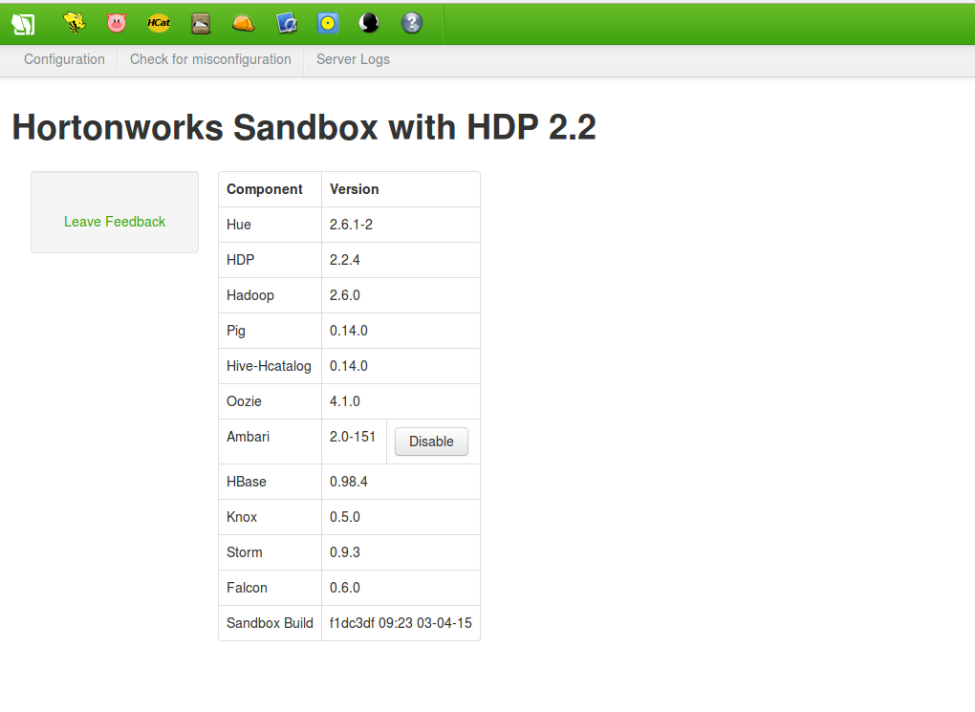

Slide 17
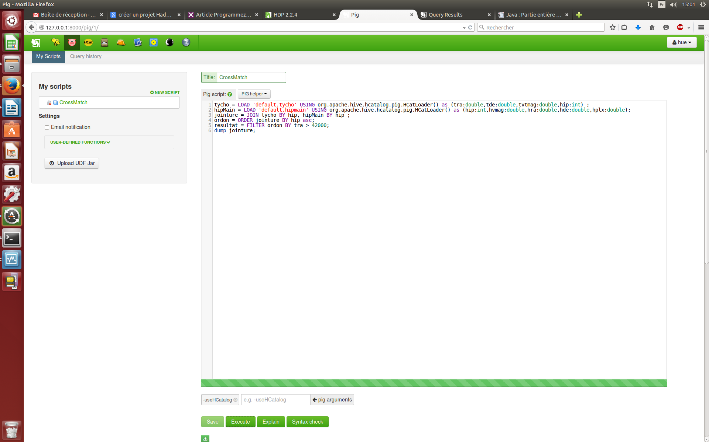
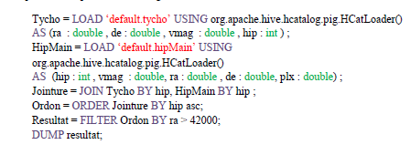

Slide 18
Découverte et expérimentation -Hive
Simplification d’un job MapReduce
Utilisation d’un langage HiveQL très proche du SQL

Slide 19
Bilan sur Hive et Pig
Accessible pour des programmeurs non formés à Hadoop
Inconvénients :
    Presque inefficace pour des programmes trop complexes
    Ne supporte pas tous les standards attendus

Slide 20
Découverte et expérimentation –
Essais avec Hadoop
Utilisation de Maven pour créer les projets
Programmeur doit coder : une fonction map(), une fonction reduce(), et un driver
Les données chargées sont découpées sous forme de bloc puis distribuées sur le cluster

Slide 21
Bonjour Bonsoir
(Bonjour,1) (Bonsoir,1)
(Bonjour,1-1) (Bonsoir,1)
Bonjour Bonsoir Bye Salut Bonjour Bye
(Bonjour,2) (Bonsoir,1) (Bye,2) (Salut,1)
Données
Map
<k,v>
Reduce
Bye Salut
(Bye,1)
(Salut,1)
(Bye,1-1)
Données en entrée
Données
Map
<k,v>
Reduce
Résultats
Bonjour Bye
(Bonjour,1) (Bye,1)
(Salut,1)
Découpage
Données
Map
<k,v>
Reduce
Tri & Combinaison
Notes:
Tu peux éventuellement mettre un titre pour que le bandeau ne fasse pas vide

Slide 22
Découverte et expérimentation – Essais avec Spark
Chargement des données dans des javaRDD
Utilisation de méthode emprunter au langage fonctionnel pour réaliser des traitements sur les JavaRDD
Utilisation des classes Function, Function2,… permettant de définir les types d’entrées et de sorties

Slide 23
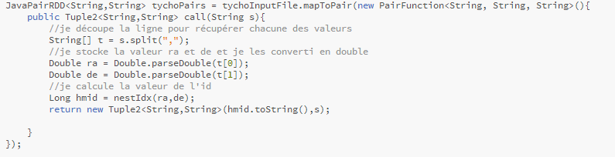
Application d’une fonction, dont le paramètre est une classe dont on peut définir les types d’entrées et de sorties, puis application sur chaque élément de notre JavaRDD d’un traitement correspondant à la fonction call contenu dans la classe interne.

Slide 24
Application
Détermination d’une application à réaliser pour l’Observatoire
Réalisation d’une application de CrossMatch

Slide 25
Application - CrossMatch
Réalisation d’une jointure entre 2 catalogues
Calcul d’un identifiant servant de clé de jointure
Filtration des sources en calculant la distance entre elles

Slide 26
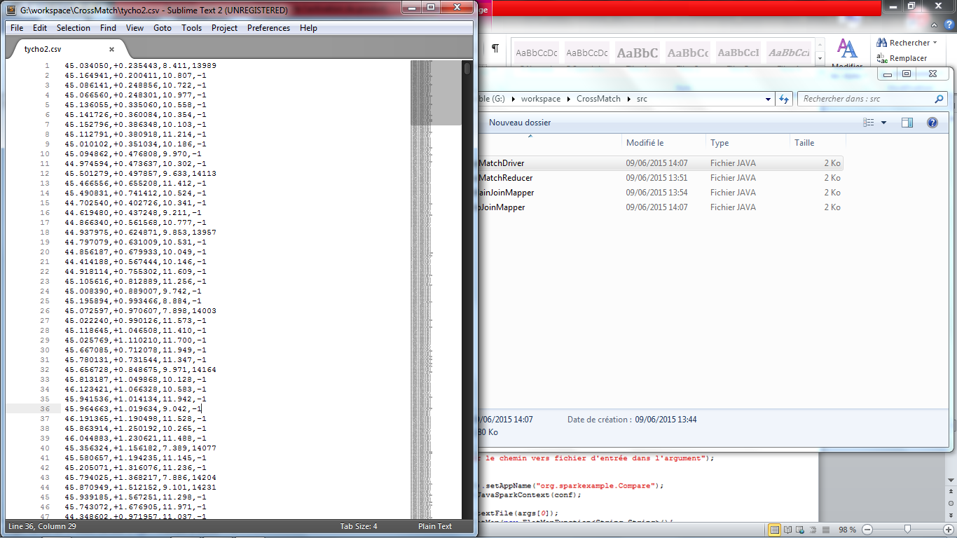
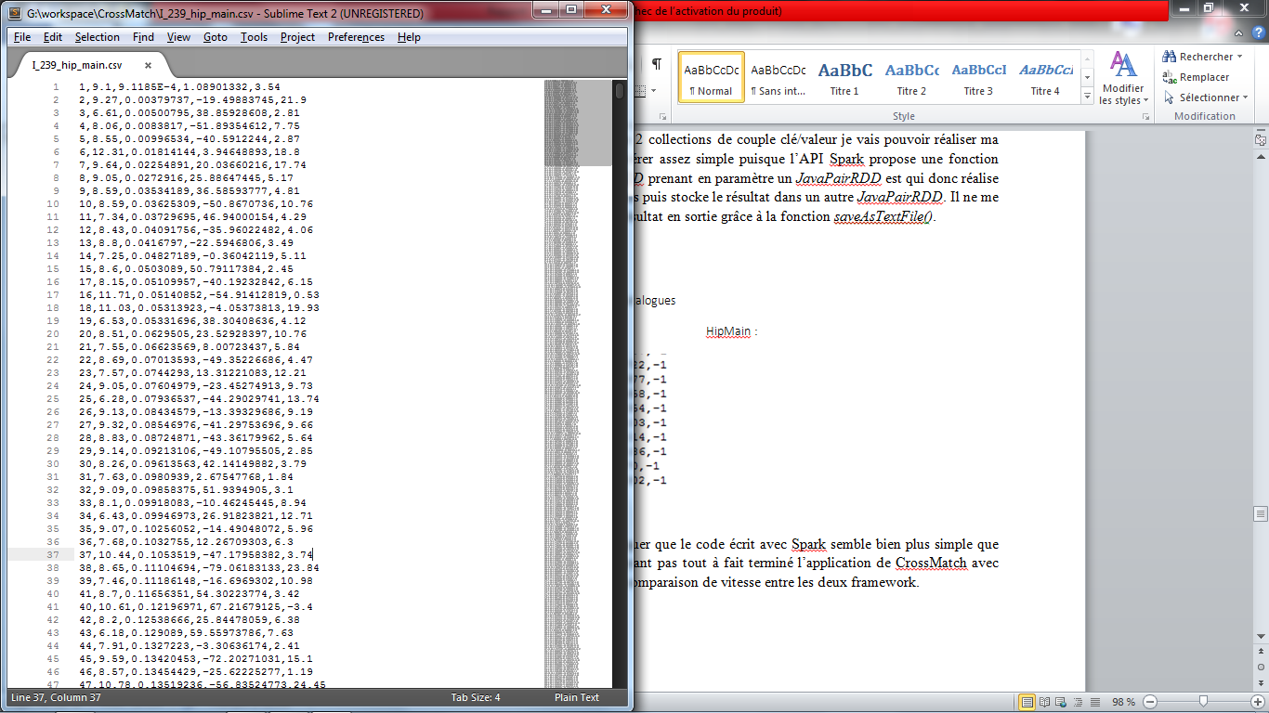
Application - Description des sources
2 Catalogues :
  Tycho : 2 539 913 valeurs
  HipMain : 119 218 valeurs

Slide 27
Application – Réalisation avec Hadoop
Réalisation de recherches pour trouver une façon de faire une jointure
Construction du code :
  2 Mappers, un par catalogue
  1 Reducer
  1 Driver

Slide 28
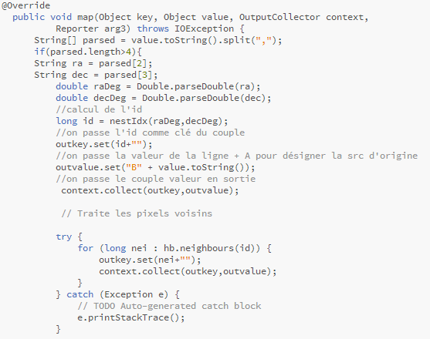
Application - HipMainJoinMapper
Découpage de la ligne courante pour obtenir valeurs de ra et de
Calcul de l’identifiant à partir de ces 2 valeurs
Création du couple <clé,valeur> :
  Clé -> l’identifiant
  valeur -> la ligne courante + une lettre

Slide 29
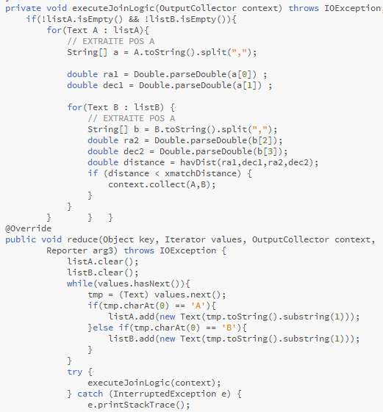
Application - CrossMatchReducer
En entrées : un couple <clé,Collection<valeur>>
Ces valeurs viennent des 2 catalogues, identification par la lettre
Parcours de la Collection<valeur> pour ranger chaque valeur dans la liste correspondante
Réalisation de la jointure en parcourant les 2 listes, filtration des données avant écriture

Slide 30
Application - Résultat
En entrée on a donc :
  Tycho : 2,5 Millions valeurs
  HipMain : 120 000 valeurs
En sortie : 119 167 valeurs

Slide 31
Conclusion
Une expérience enrichissante
Difficultés rencontrées
Conclusion sur Hadoop et Spark

Slide 32
Merci de m’avoir écouté, avez-vous des questions ?

